Slide 1
ชี้แจงการดำเนินการด้านข้อมูล ระยะ 2 ถ่ายโอน 2567
Zoom 7/2/2566
กลุ่มงานบริหารทรัพยากรบุคคล
สำนักงานสาธารณสุขจังหวัดเชียงราย

Slide 2
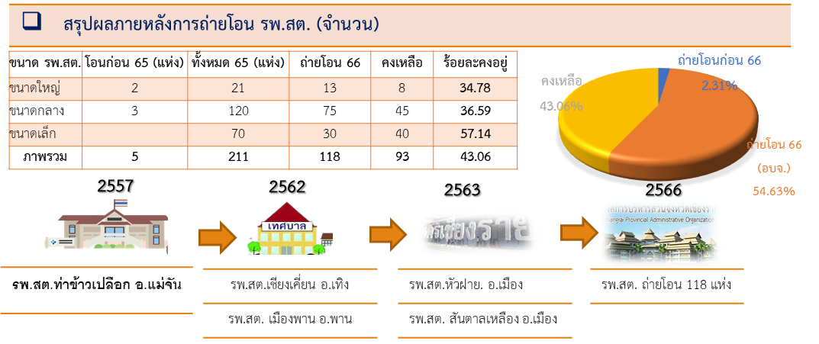
สถานการณ์การถ่ายโอนปีงบประมาณ 2566
รับสมัครรอบแรก ปี 67 รพ.สต. 93 แห่งที่เหลือ
177 คน
บุคลากรส่วนใหญ่เป็นคนใน รพ.สต.

Slide 3
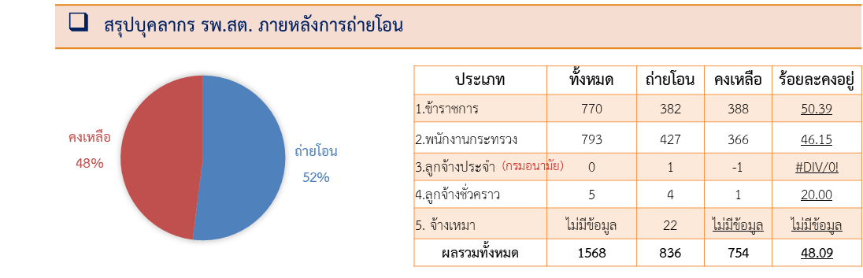
สถานการณ์การถ่ายโอนปีงบประมาณ 2566

Slide 4
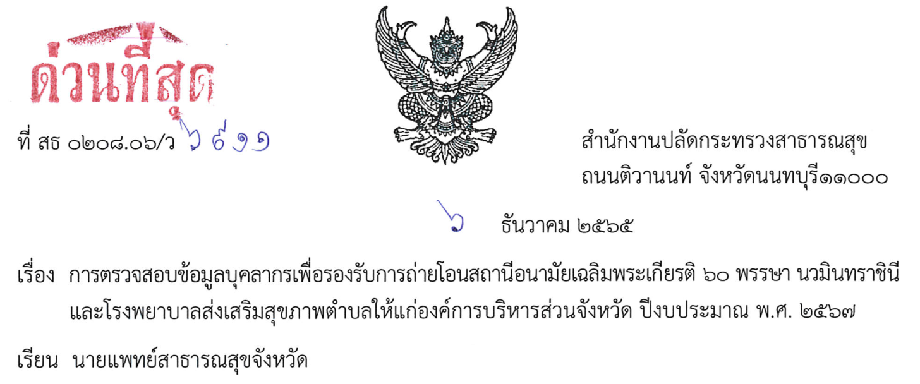
หนังสือ สป.สธ. ด่วนที่สุด ที่ สธ 0208.06/ว 6911 ลว. 6 ธ.ค. 65
สป.สธ. จัดให้มีการตรวจสอบข้อมูลบุคลากรระหว่าง อบจ. สสจ. และ กอง บค.
ในวันที่ 14 ธ.ค. 65

Slide 5
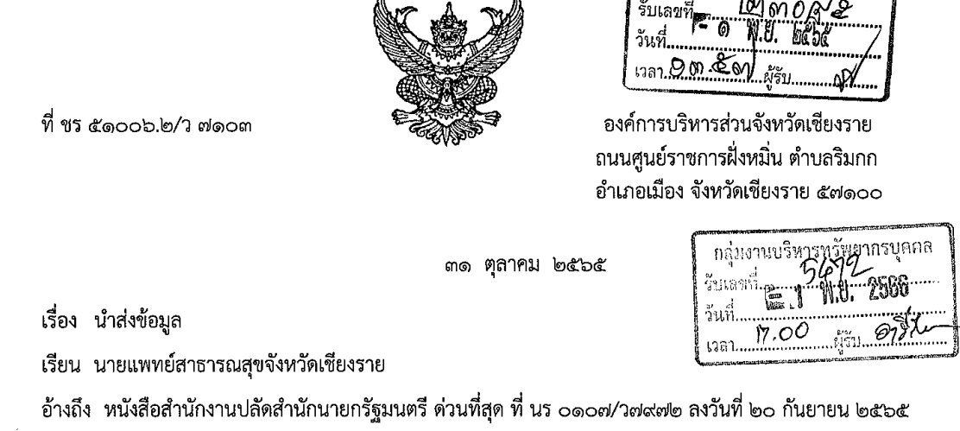
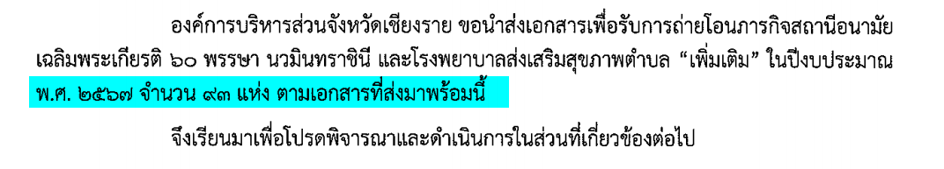
การตรวจสอบข้อมูลใน รพ.สต. 93 แห่ง
ตามหนังสือร้องขอ อบจ. ถ่ายโอนปี 2567

Slide 6
โครงสร้างการจัดการข้อมูลบุคลากรในการถ่ายโอน 2567
ข้อมูลบุคลากร
ข้อมูล อบจ. แจ้ง รอบ 1 (22 แห่ง)
ผู้ประสงค์ถ่ายโอนใน 22 แห่ง
ผู้ประสงค์ถ่ายโอนเพิ่ม (118 แห่ง)
ผู้ไม่ประสงค์ถ่ายโอน
ข้อมูล อบจ. แจ้ง รอบ 2 (92 แห่ง)
ผู้ประสงค์ถ่ายโอน
ผู้ไม่ประสงค์ถ่ายโอน

Slide 7
การถ่ายโอนใหม่ปี 2567-2568
ผู้ไม่ประสงค์ / ขอช่วยราชการ/ ขอถ่ายโอน 68
ประเภทความประสงค์ | ข้าราชการ | พกส. | อื่น | ผลรวมทั้งหมด
ไม่ถ่ายโอนขอช่วยราชการ | 31 |  |  | 121
ไม่ถ่ายโอนขอย้าย | 89 | 67 |  | 156
ว่างไม่ย่อมระบุ | 145 | 241 | 2 | 388
ผลรวมทั้งหมด | 265 | 308 | 2 | 575
กลุ่มงาน บค. นำเสนอผู้บังคับบัญชา รายงาน สป.สธ. เรียบร้อยแล้ว

Slide 8
กลุ่มงานบริหารทรัพยากรบุคคล
สำนักงานสาธารณสุขจังหวัดเชียงราย

